Slide 1
İçerik:
Matlabda pulse ve pulse dopler için sanal simülasyon ortamı hazırladım bununla birlikte bir akış şemasını yönettim gnu radio da arkadaşlarımın kullanması için
Fmcw radar için sanal ve gerçek ortamı da gnu radio da kurdum bununla birlikte akışı daha iyi anlamak için matlab ortamından da yardım aldım.

Slide 2
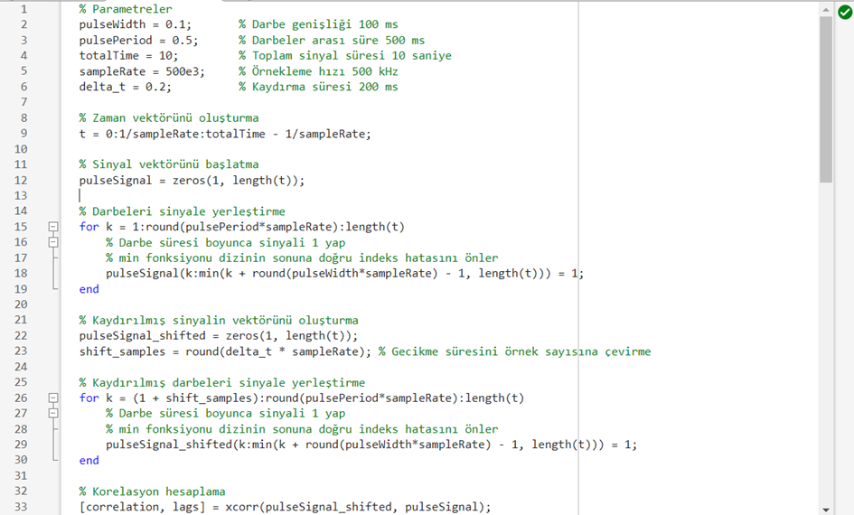
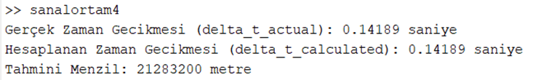
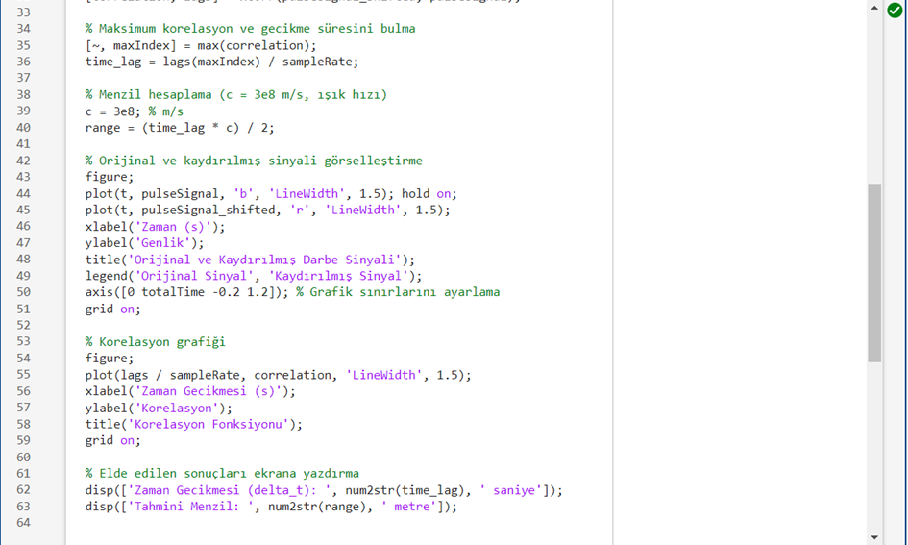
Pulse Radar Simülasyonu

Slide 3
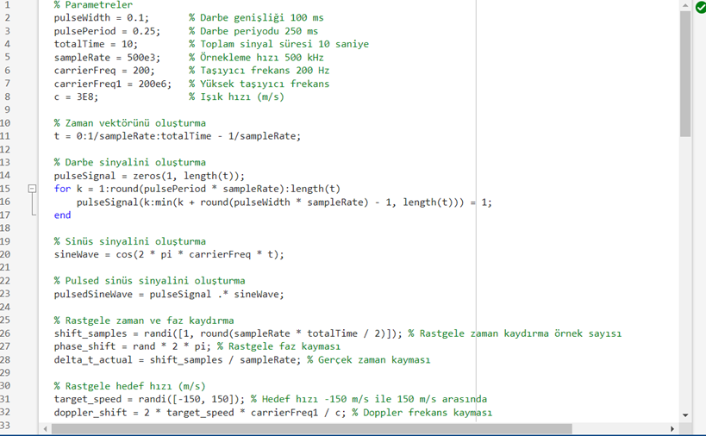
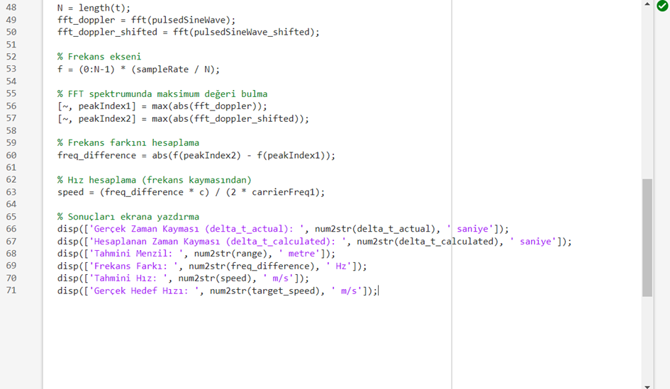
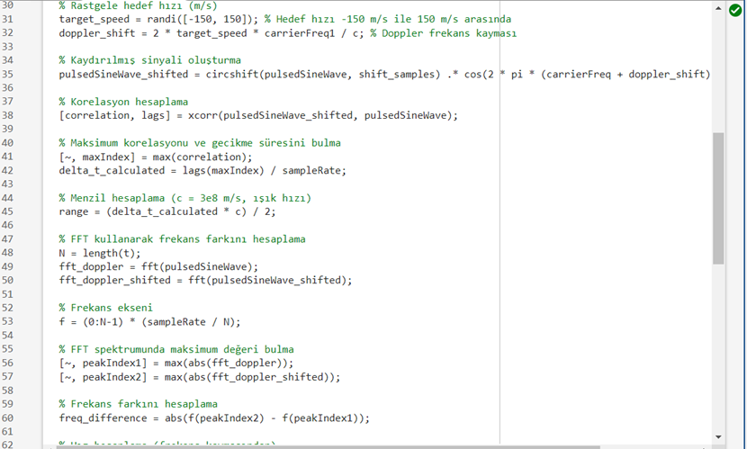
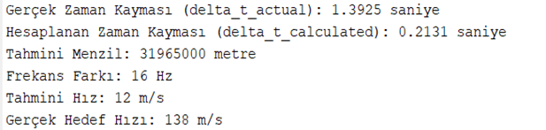
Pulse Doppler Radar Simülasyon

Slide 4
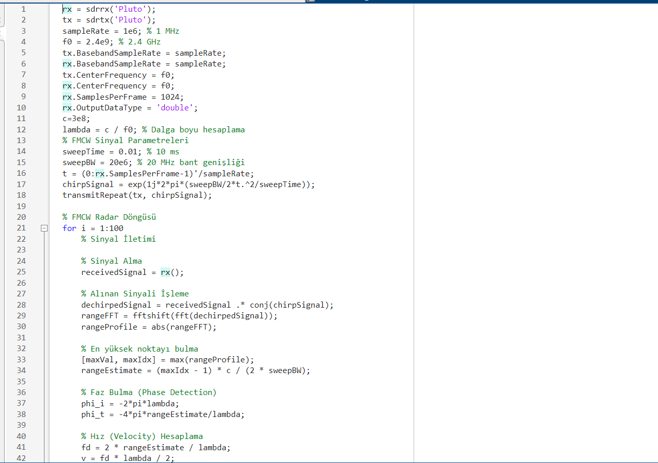
Fmcw radar simülasyonları(Matlab)

Slide 5
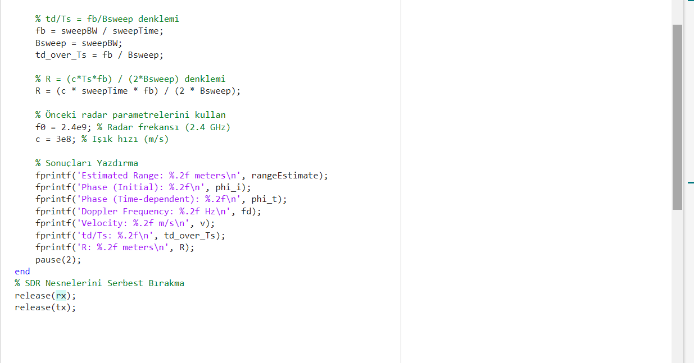

Slide 6
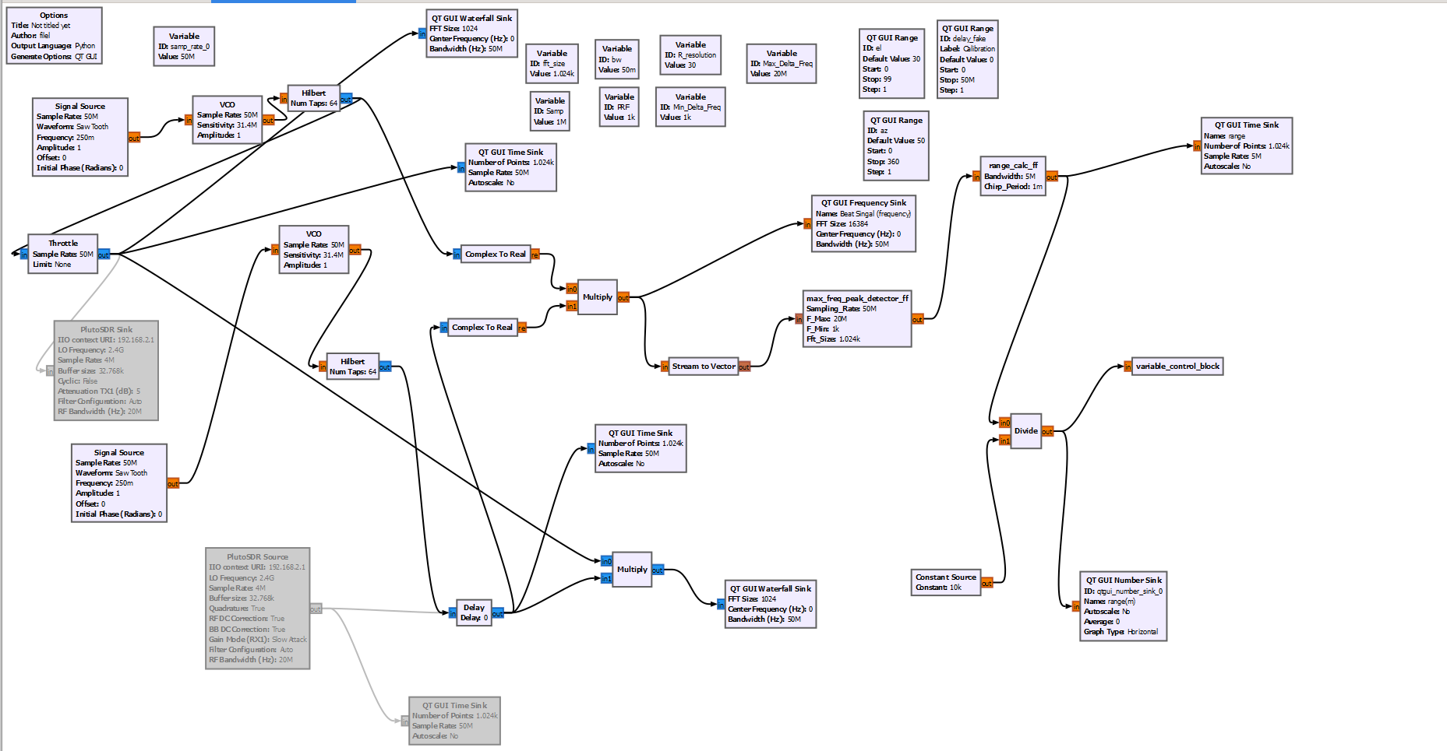
FMCW Radar

Slide 7
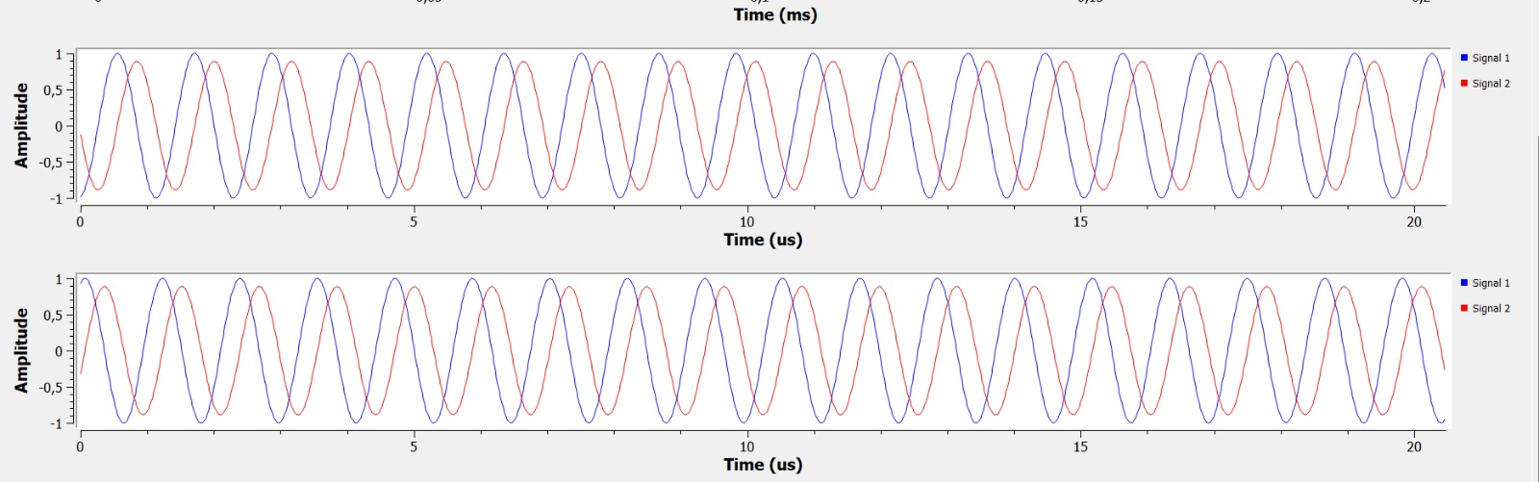
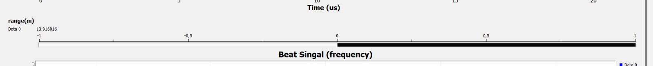

Slide 8
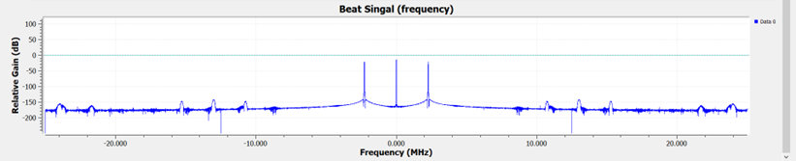
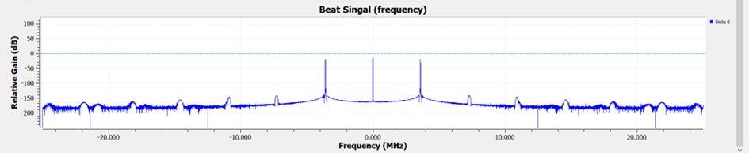
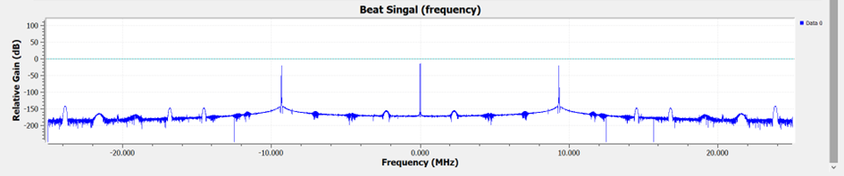

Slide 9
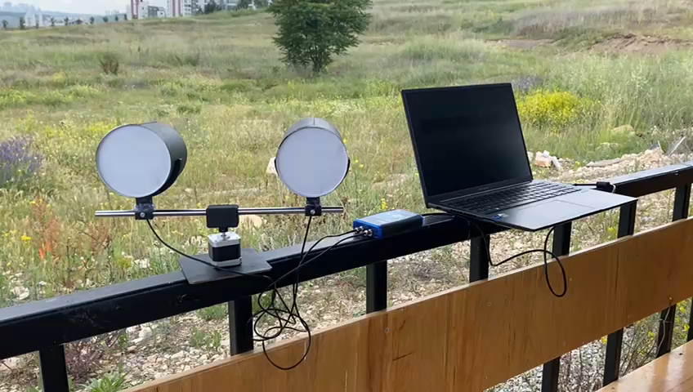

Slide 10
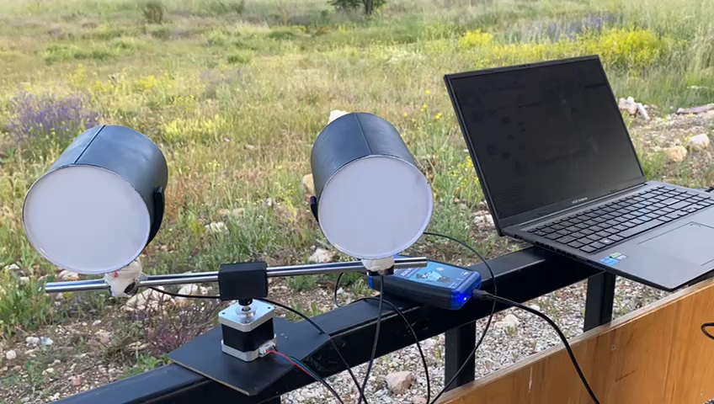
FMCW Radar Deneme

